Slide 1
СТРАХОВАНИЕ МНОГОЛЕТНИХ НАСАЖДЕНИЙ
АО СК «РСХБ-Страхование»
Сентябрь 2021

Slide 2
АО СК «РСХБ-СТРАХОВАНИЕ»
1-е
Уникальный массив данных и глубокая экспертиза рисков, сопутствующих ведению сельского хозяйства в России.
В компании сформирована команда профессионалов, которая состоит из кандидатов с/х и биологических наук, ученых-агрономов, кандидатов технических, экономических и юридических наук.
место
по сельскохозяйственному страхованию в России
по итогам 2020 года
«РСХБ-Эксперт»
+21,9%
к уровню
2019 года
«РСХБ-Лидер»
прирост страховой премии по итогам 2020 года. Прирост российского рынка страхования +3,4%*
«РСХБ-Надежный партнер»
Входит в группу компаний АО «Россельхозбанк» - банка, являющегося основой национальной кредитно-финансовой системы обслуживания агропромышленного комплекса России.
Рейтинг надежности ruAA агентства «Эксперт РА» (высокий уровень финансовой надежности) и кредитный рейтинг Национального рейтингового агентства AA+|ru|.
73
субъекта Российской Федерации в которых реализуются страховые продукты
*без учета страхования жизни

Slide 3
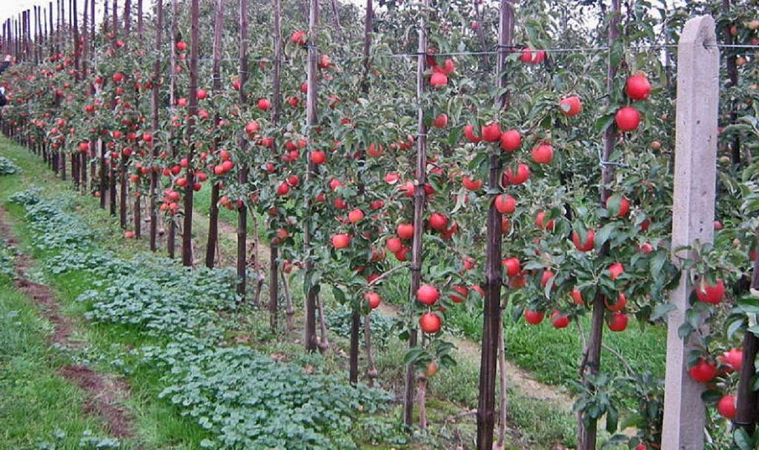
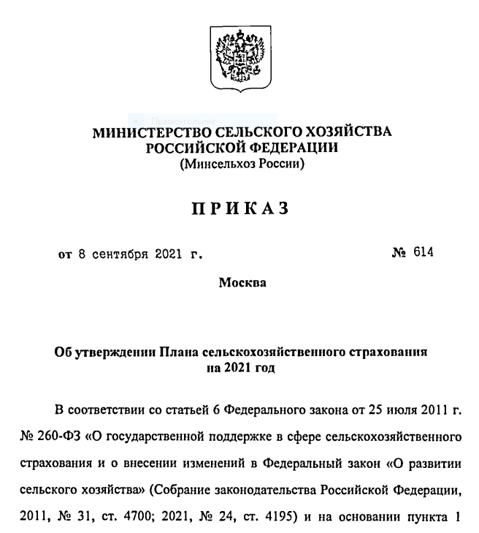
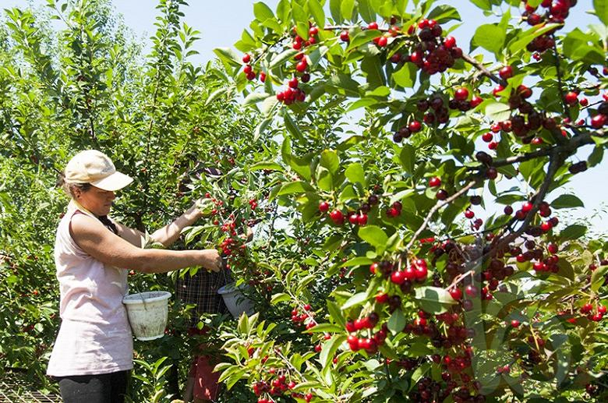
Какие культуры можно застраховать?
Сады семечковых культур (яблоня, груша, айва и др.)
Сады косточковых культур (слива, вишня, абрикос и др.)
Виноградники
Посадки орехоплодных культур (миндаль, фундук и др.)
Ягодные культуры (земляника, малина, крыжовник, смородина и др.
Субтропические культуры

Slide 4
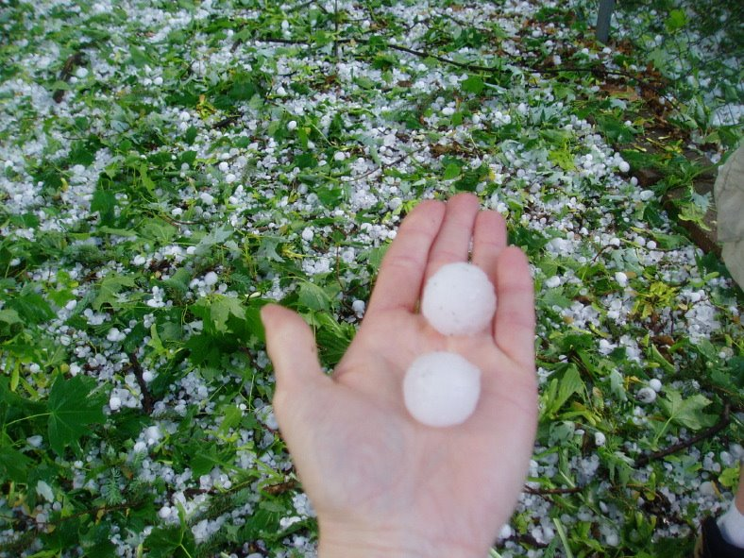
Основные причины снижения урожая и гибели мн. насаждений
Весенние заморозки
Засуха
Градобитие
Сильный ураганный ветер
Поражение болезнями и вредителями
Вымерзание

Slide 5
Предельный размер ставок для расчета субсидий в 2021 году по страхованию урожая многолетних насаждений с государственной поддержкой
 | Размер франшизы и субсидируемых ставок,% |  |  |  | Поправочные коэффициенты в зависимости от рисков
 | 10% | 15% | 20% | 30% | Засуха | Заморозки | Град | Паводок | Болезни и вредители | Нарушение э/энергии и водоснабжения
Многолетние насаждения | 11,9 | 10,0 | 8,1 | 5,3 | 0,8 | 0,3 | 0,1 | 0,0 | 0,1 | 0,1
Посадки многолетних насаждений | 4,6 | 4,0 | 3,1 | 2,0 | 0,4 | 0,5 | 0,0 | 0,3 | 0,1 | 0,1

Slide 6
Объект страхования
Урожай
Растение
(дерево, куст)

Slide 7
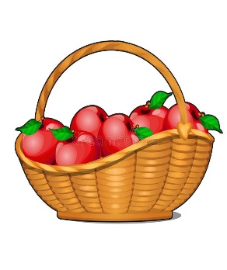
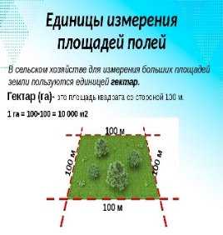
Страхование урожая многолетних насаждений
Страховая стоимость определяется перемножением цены продукции (руб./ц), урожайности (ц/га), площади насаждений (га)
Урожайность определяется в среднем за 5 лет,
учитывается периодичность плодоношения

Slide 8
Страхование самих многолетних насаждений
Страховая стоимость определяется перемножением стоимости одного растения по данным бухгалтерского учета на последнюю отчетную дату (руб./шт.) и количества растений на площади страхования (шт.).

Slide 9
СТРАХОВАНИЕ УРОЖАЯ И МНОГОЛЕТНИХ НАСАЖДЕНИЙ
Покрываемые риски | Страхование с государственной поддержкой | Классическое страхование
Атмосферная, почвенная засуха, суховей, заморозки, вымерзание, выпревание, град, крупный град, сильная пыльная (песчаная) буря, ледяная корка, сильный ливень, сильный и (или) продолжительный дождь, ранее появление или установление снежного покрова, промерзание верхнего слоя почвы, половодье, наводнение, подтопление, паводок, оползень, переувлажнение почвы, сильный и (или) ураганный ветер, землетрясение, сход снежных лавин, сель, природный пожар | ✓ | ✓
Нарушение электро-, тепло-, водоснабжения в результате стихийных бедствий с/х культур выращиваемой в защищённом грунте или на мелиорируемых землях | ✓ | ✓
Другие природные явления |  | ✓
Воздействие вредных организмов |  | ✓
Действия животных, птиц, грызунов |  | ✓
Пожар и удар молнии |  | ✓
Противоправные действия третьих лиц |  | ✓
Безводие и маловодие в источниках орошения |  | ✓
Падение летательных аппаратов и/или их обломков |  | ✓
Проникновение и (или) распространение вредных организмов | ✓ | ✓

Slide 10
Страхование с государственной поддержкой
50% затрат на страхование субсидирует государство
Франшиза от 10 до 50%
Тарифы в соответствие с Планом страхования
Единые формы страховой документации
Широкой перечень страховых рисков
Наличие компенсационного фонда НСА

Slide 11
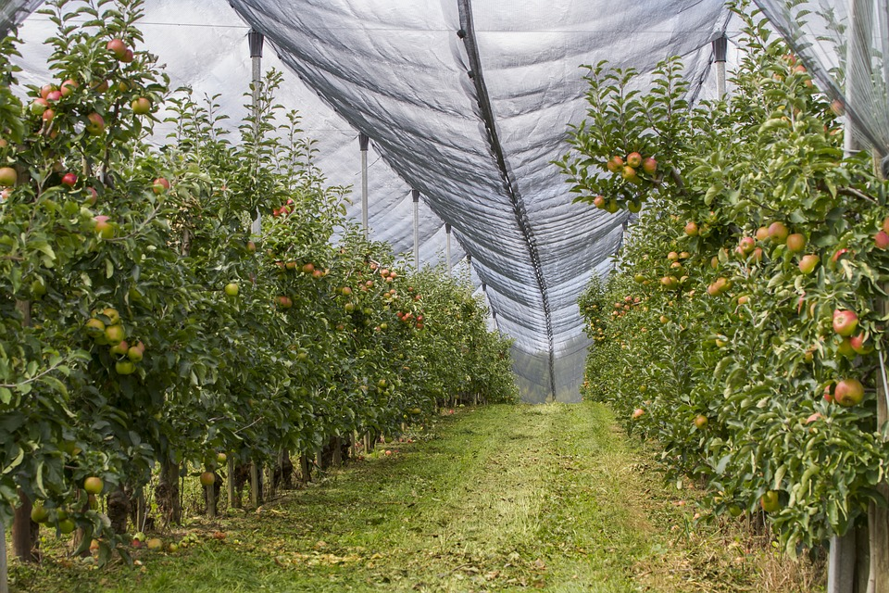
Классическое страхование
Индивидуальный подход к страхованию.
Возможность установить страховую стоимость
на основании оценочной стоимости.
Страховое покрытие отвечает требованиям Банка в случае
передачи урожая в залог
Возможность страховать с франшизой от 5%
Возможность заключить договор в любой период (при условии отсутствия ОПЯ)

Slide 12
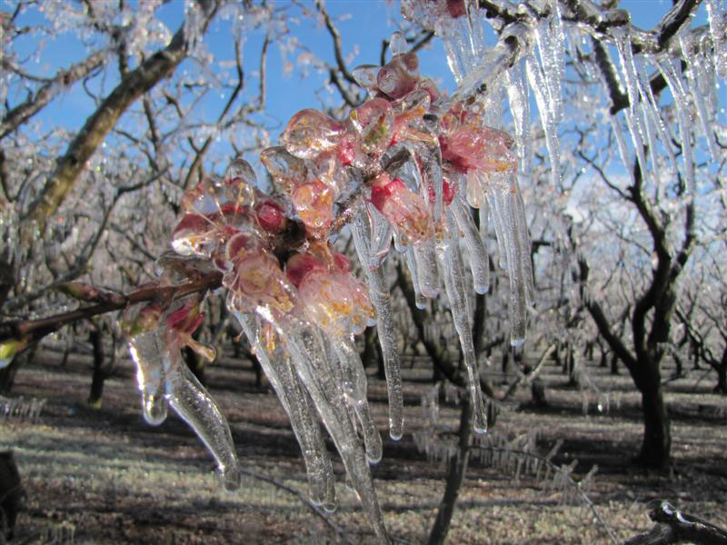
Страховое событие (насаждения)
Многолетнее насаждение считается погибшим, если в результате реализации событий, указанных в Договоре страхования, отмирает надземная и/или подземная части растения или если надземная или подземная часть повреждается настолько сильно, что растение подлежит выкорчевке.

Slide 13
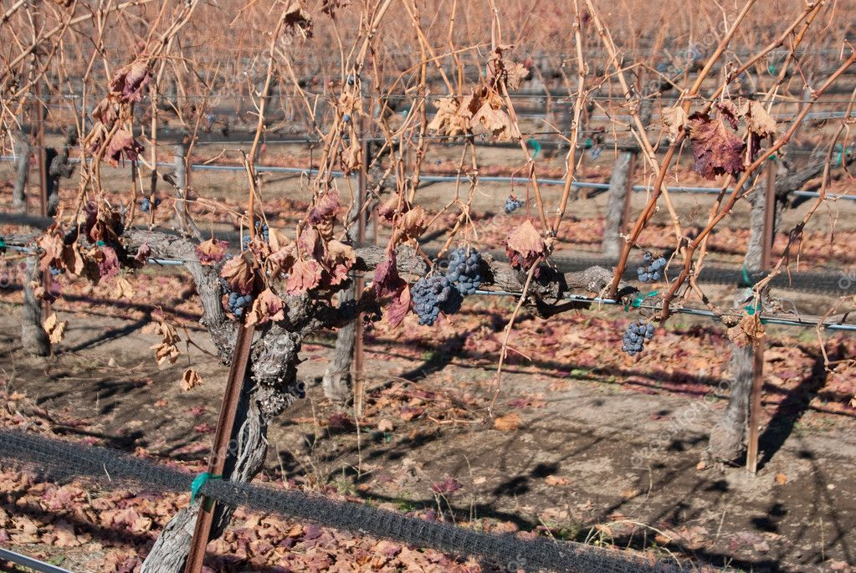
Страховое событие (урожай)
Утрата (гибель) урожая многолетних насаждений –снижение фактического урожая многолетних насаждений по сравнению с запланированным урожаем, в результате наступления событий, указанных в Договоре страхования.

Slide 14
Порядок действия при наступлении страхового события
Уведомить Страховщика и компетентные органы о событии(по тел. / email и т.п.)
Произвести фото-, видеофиксацию повреждения
Принять меры для уменьшения убытков, в том числе с учетом рекомендаций Страховщика
Уведомить Страховщика о событии в письменной форме
Уведомить Страховщика о дате начала уборки и дате определения урожайности на корню
Определить совместно со Страховщиком урожайность на корню
Направить Страховщику заявление на выплату и документы согласно Правил страхования
Получить страховую выплату

Slide 15
ФИЛИАЛ АО СК "РСХБ-СТРАХОВАНИЕ" В Г. ПЕНЗЕ
440018, Пензенская область, г. Пенза ул. Бекешская, д. 39, офис 207
Телефон: +7 (963) 109 09 70
(8412) 98-50-58, 98-50-59
Электронная почта: penza@rshbins.ru
СТЕНЬКИН СЕРГЕЙ ИВАНОВИЧ

